Slide 1
ECMAScript 6 추가
1

Slide 2
1. ECMAScript 6 Start
1.1) ECMAScript 6 => Ecma International 이 ECMA-262 기술 규격에 따라 정의한 스크립트 프로그래밍 언어의 표준으로 줄여서 ES6 이라 함. ECMAScript 기준에 따라 구현한 스크립트 언어는 여러가지 있지만 대표적인 것이 JavaScript 임. => JS 는 ECMAScript 를 표준으로 두고 기능들을 추가하여 만들어진 것으로 “JS = ECMAScript” 는 아니지만 JS 를 알려면 해당 버전의 ES 명세를 확인 해야함.
=> 현재 공식 최신버전은 ES6 _2015년 . ( 버전4 는 폐기 되었고, ES2016_2016년 과 ES2017_2017년 은 ES6 과 큰 차이 없음. )
** Ecma International 1961년 유럽에서 컴퓨터 시스템 (정보와 통신시스템) 표준화를 위하여 세운 국제적 표준화 기구. 원래 이름은 European Computer Manufacturers Association (ECMA) 이었지만, 기구의 국제적 확장을 반영하여 현재 이름으로 바뀌어, 지금은 대문자만 사용하지 않는다. 멤버십은 규모와 상관없이 유럽에서 컴퓨터나 통신 시스템을 생산, 시장화, 또는 개발하는 회사에 열려 있으며 본부는 제네바에 있다.
2

Slide 3
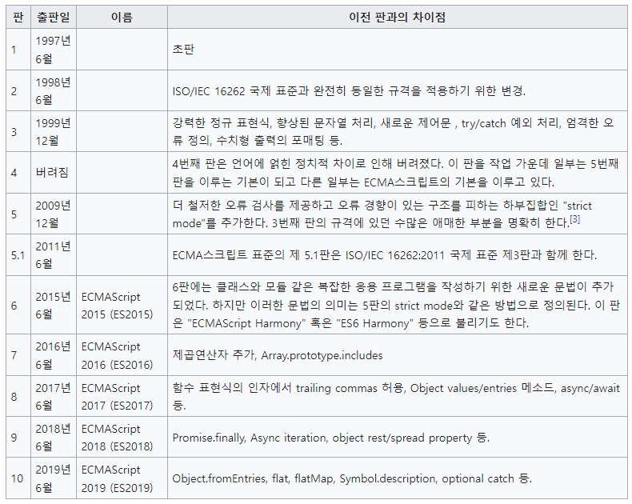
1. ECMAScript 6 Start
1.2) ECMA6 버전 별 주요 특징
3

Slide 4
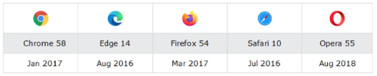
1. ECMAScript 6 Start
1.3) ECMAScript 6 의 주요 특징 지금까지 발표된 6개의 버전 중 ES6은 조금 특별하다. ES6은 기존과 다르게 긴 준비기간을 거쳐 다양한 API 추가와 편의 기능을 제공하는데, 향상된 주요 기능 중에는 모듈과 클래스의 추가, 어휘 블록 범위 지정, 반복자와 생성자, 비동기 프로그램의 구조 패턴을 제공하는 promise, map과 set 컬렉션, 간단한 함수 선언인 화살표 함수와 문자열 치환 등 다양한 부분에서 기능이 크게 향상되었다. ES6의 발표는 많은 라이브러리에 영향을 주어, Node.js도 4버전 부터는 ES6을 도입하였고 AngularJS, React, Vue.js 등도 ES6에 맞춰 개편되었을 만큼 빠르게 확산되고 있다. 이처럼 ES6은 앞으로 발전해나갈 자바스크립트의 새로운 방향이며, 이미 많은 결과물을 보여주고 있다.
1.4) 브라우저 별 지원 현황 (Support by Browsers)
4

Slide 5
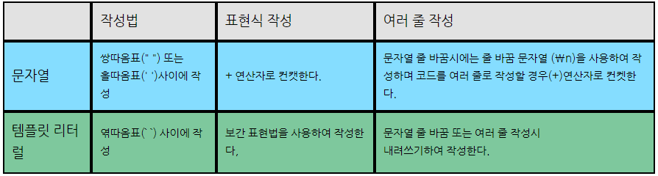
2. 기본문법
2.1) let , const => javaScript03/ex11
2.2) 이터러블 & 이터레이터
2.3) for …of 구문 => javaScript02/ex08
2.4) 템플릿 리터럴
2.5) 타입 배열 (Typed Array)
5

Slide 6
3. 내장객체
3.1) 제너레이터
3.2) 컬렉션
3.3) 심볼
3.4) Promise => callback / promise / Async & Await
3.5) 프록시
6

Slide 7
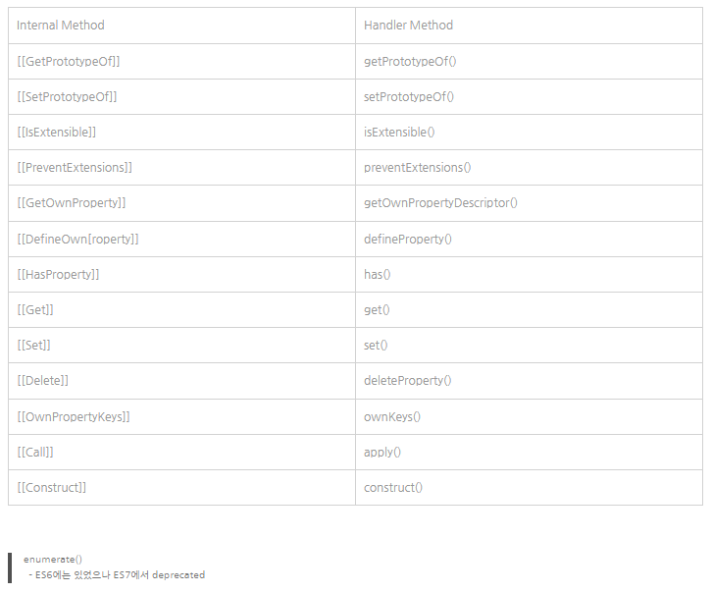
** 프록시 (Proxy) trap

Slide 8
4. 연 산 자
4.1) 펼침 연산자 (Spread operator) 함수 인자나 배열 등이 연속적으로 나오는 곳이면 어디든 쓸 수 있는 유용한 연산자. 펼침 연산자의 표기방법은 '...‘
4.2) 비구조 할당 (Destructuring Assignment)
8

Slide 9
5. 함 수
5.1) 나머지 매개변수(Rest Parameter) 와 기본 매개변수(Default Parameter)
5.2) 함수의 속성 ( 18.2 장 256p) - 예제 18-10, 11, - prototype 18-12, 13 -> 생성자함수에서 생성자함수가 생성할 인스턴스의 프로토타입 객체를 의미함 ( 6. 생성자 함수에서 Test )
9

Slide 10
6. 생성자 함수 와 상속 (17, 19장)
6.1) new.target 예제 17-19, 17-20
new.target 속성(property)은 함수 또는 생성자가 new 연산자를 사용하여 호출됐는지를 감지할 수 있고, new 연산자로 인스턴스화된 생성자 및 함수에서, new.target은 생성자 또는 함수 참조를 반환함. 일반 함수 호출에서 new.target은 undefined instanceof 란? 자바스크립트의 instanceof 연산자는 런타임에서 객체의 타입을 확인하기 위해 사용. 이는 boolean값 (true / false)을 리턴하며, 리턴된 값이 true면 객체가 특정 클래스의 인스턴스임을 나타내고, 리턴된 값이 false면 특정 클래스의 인스턴스가 아님을 나타냄.
6.2) prototype 과 상속 - 생성자함수에서 생성자함수가 생성할 인스턴스의 프로토타입 객체를 의미함 - 프로토타입을 기반으로 상속을 구현함. - 예제 19-03, 19-04 - 각 인스턴스는 radius 속성값만 소유하고, 상속을 통해 동일한 메서드 (getArea) 는 부모 객체인 prototype 의 자산을 공유 하게됨.
10

Slide 11
7. 클래스(25장_417p) 와 모듈(48장_893)
7.1) 클래스 : 객체 구현방법 ( 6. 방법과 비교 )
7.2) 모듈
모듈은 재사용가능한 코드조각
지금까지 JavaScript에서 모듈화는 조금 번거로웠다.
개발자들은 각자의 방식대로 스스로 모듈 방법을 찾거나, 번들링 도구를 사용하여 모듈화를 했다.
ES6 import module 구문이 있지만 브라우저에서 지원하지 않기 때문에
사용 하려면 번들링 도구나 babel, webpack의 도움을 받아야 가능 했다.
하지만, 이젠 ES6 import 구문을 외부 번들링 도구 없이 가능하다.
드디어 ES6 import module 을 브라우저 가 지원 한다.
ES6 import (사용) / export (공개)
<script type=‘module’ src=‘test.mjs’> - 구분을 위해 스크립트 문서 확장자는 mjs 로 - 48-2,3,4 : 변수 충돌 (모듈화 되지않음) - 48-5,6,7,8 : 모듈 스코프 적용
Export : 48-11, 12,13
Import: 48-13, 14, 15 ~ 19
11

